Slide 1
Внешняя поисковая оптимизация
Сделал: Щёлоков Дмитрий. 4.2.ИСиП

Slide 2
Внешняя оптимизация сайта
Внешняя оптимизация сайта — это способ продвижения сайта в поисковой выдаче с помощью наращивания внешних ссылок.
Внешняя оптимизация нацелена на улучшение внешних факторов ранжирования, то есть репутации в сети и показателей ссылок.

Slide 3
Ссылка — это своеобразная рекомендация. Когда авторитетный сайт с высоким рейтингом размещает линк на ваш ресурс, он как бы говорит поисковой системе: «Этой странице можно доверять, как и мне». Чем больше хороших рекомендаций, тем выше шанс оказаться на первой странице поисковой выдачи.

Slide 4
Что влияет на внешнюю оптимизацию сайта
Внешние факторы ранжирования описывают веб-окружение сайта, которое анализируют поисковики. Для успешного продвижения необходимо работать со следующими показателями.

Slide 5
Количество ссылок
Чем больше ресурсов рекомендуют сайт, тем авторитетнее он выглядит в глазах поисковой системы. Чтобы понять, сколько ссылок нужно, проанализируйте страницы конкурентов. Однако не стоит гнаться только за количеством — качество намного важнее. 10 хороших ссылок лучше, чем 100 линков от сомнительных источников.

Slide 6
Скорость прироста
Наращивайте объем постепенно и регулярно. Это смотрится естественно, как действия реальных пользователей. Резкое увеличение ссылочной массы поисковая система считает подозрительными.

Slide 7
Трафик по ссылке
Если на страницу ведет много ссылок, но пользователи не переходят по ним, значимость линков снижается. Поэтому важно размещаться на площадках с живой, активной аудиторией.

Slide 8
Авторитет источников
Ссылки с качественных сайтов, которым доверяет поисковая система, помогают продвижению. Размещение линков на ресурсах с низким рейтингом и плохой репутацией, наоборот, ухудшает рейтинги продвигаемого сайта. Если ссылка оказалась там случайно, попросите владельца площадки удалить её.

Slide 9
Соответствие тематики
Если пользователь на кулинарном форуме рекомендует интернет-магазин бытовой техники, это смотрится естественно. А ссылку с детского портала на сайт металлургического предприятия поисковик определит как искусственную.

Slide 10
Разнообразие анкор-листа
Используйте анкоры, которые состоят из запросов разной частотности. Анкор-лист должен содержать разные ссылки: с полным и прямым вхождением ключевых слов, частичным и непрямым. Конкретные требования к ссылкам и оптимальное их соотношение определяют индивидуально для каждого сайта.
В определенных ситуациях допустимо использовать естественные или безанкорные ссылки. Они представляют собой домен сайта или название компании.

Slide 11
Сайты-доноры
Сайты-доноры — это ресурсы, на которых размещают ссылку на продвигаемую страницу.
Каждому сайту поисковики присваивают вес — уровень рейтинга, который оценивает ценность и качество контента. Чем выше вес, тем авторитетнее ресурс. Когда на сайте-доноре размещают ссылку на другую страницу, часть его веса переходит к сайту-акцептору. «Донор» как бы делится своим авторитетом.

Slide 12
Хороший сайт-донор соответствует следующим критериям:
Высокая посещаемость. Доноры с высокой посещаемостью имеют больший вес. Они могут поделиться не только рейтингом, но и живой аудиторией. Активные пользователи будут переходить по ссылкам на вашу страницу, что положительно скажется на продвижении.
Свежий контент. Новые публикации, обсуждения, активные пользователи повышают рейтинг площадки в поисковой системе.
Небольшое количество исходящих ссылок. Чем больше линков размещается на сайте-доноре, тем меньше веса получает каждый сайт-акцептор. Если на ресурсе размещается очень много ссылок, вероятно, он участвует в биржах и продает линки.

Slide 13
Соответствие тематике и региону. Выбирайте доноров, ссылки с которых будут смотреться естественно.
Высокий траст, то есть уровень доверия поисковой системы. Траст рассчитывается с помощью специальных алгоритмов. Поисковики оценивают поведенческие факторы, уникальность дизайна, наличие подозрительных скриптов, оптимизацию и другие критерии. Проверить траст донора можно с помощью «Яндекс.Вебмастер», Megaindex, Xtool.
Отсутствие санкций и фильтров. Поисковые системы накладывают ограничения на подозрительные сайты. Ссылки с таких страниц понижают рейтинг вашего ресурса, а в некоторых случаях ведут к наложению санкций.

Slide 14
Методы внешней оптимизации
Главная задача внешней оптимизации — это построение эффективного и естественного ссылочного профиля сайта, то есть линкбилдинг. Рассказываем, как получить много качественных ссылок для продвижения.

Slide 15
Регистрация в справочных сервисах и каталогах
В интернете есть несколько тысяч разнообразных каталогов компаний, но большинство из них имеет низкий уровень доверия со стороны поисковых систем. Поэтому для размещения выбирайте только крупные и авторитетные площадки:
Справочные сервисы: «Яндекс.Справочник», Google My Business, 2gis.
Отраслевые каталоги: «Напоправку», «Все-турагентства.рф», Stroyportal.ru.
Прайс-площадки: «Пульс цен», Price.ru, Sravni.com, Aport.
Сайты вакансий. Даже если компания не ищет сотрудников, создайте профиль организации.

Slide 16
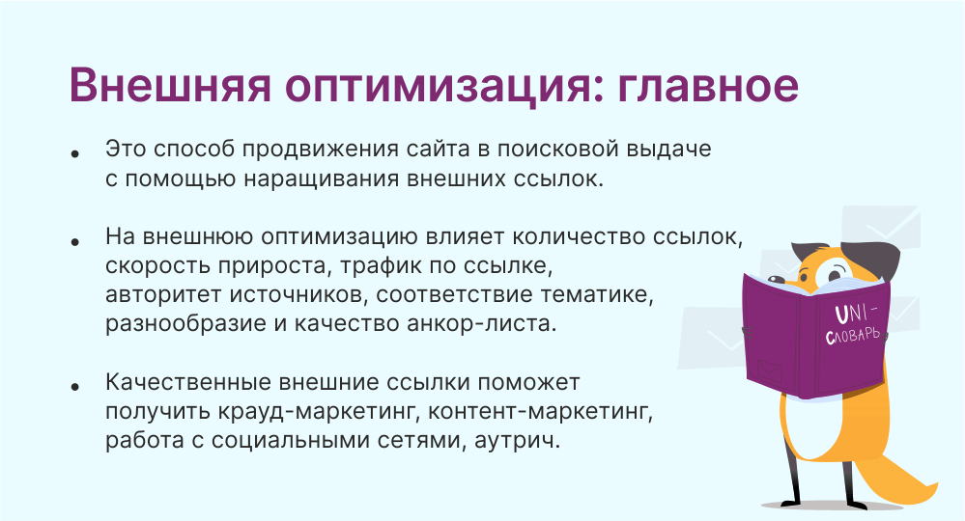

Slide 17
Источник
https://www.unisender.com/ru/glossary/chto-takoe-vneshnyaya-optimizaciya/#anchor-3

